Slide 1
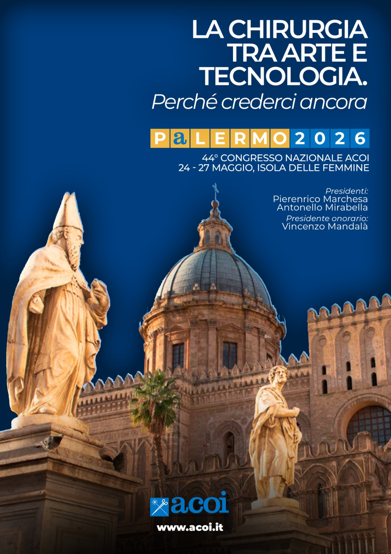

Terapie oncologiche e chirurgia:
risutati di un lavoro in sinergia
Dr.ssa Zuleyka Bianchi
U.O.C. Chirurgia Generale
Ospedale A. Murri
Fermo (FM)
24-27 Maggio 2026

Slide 2




Slide 3
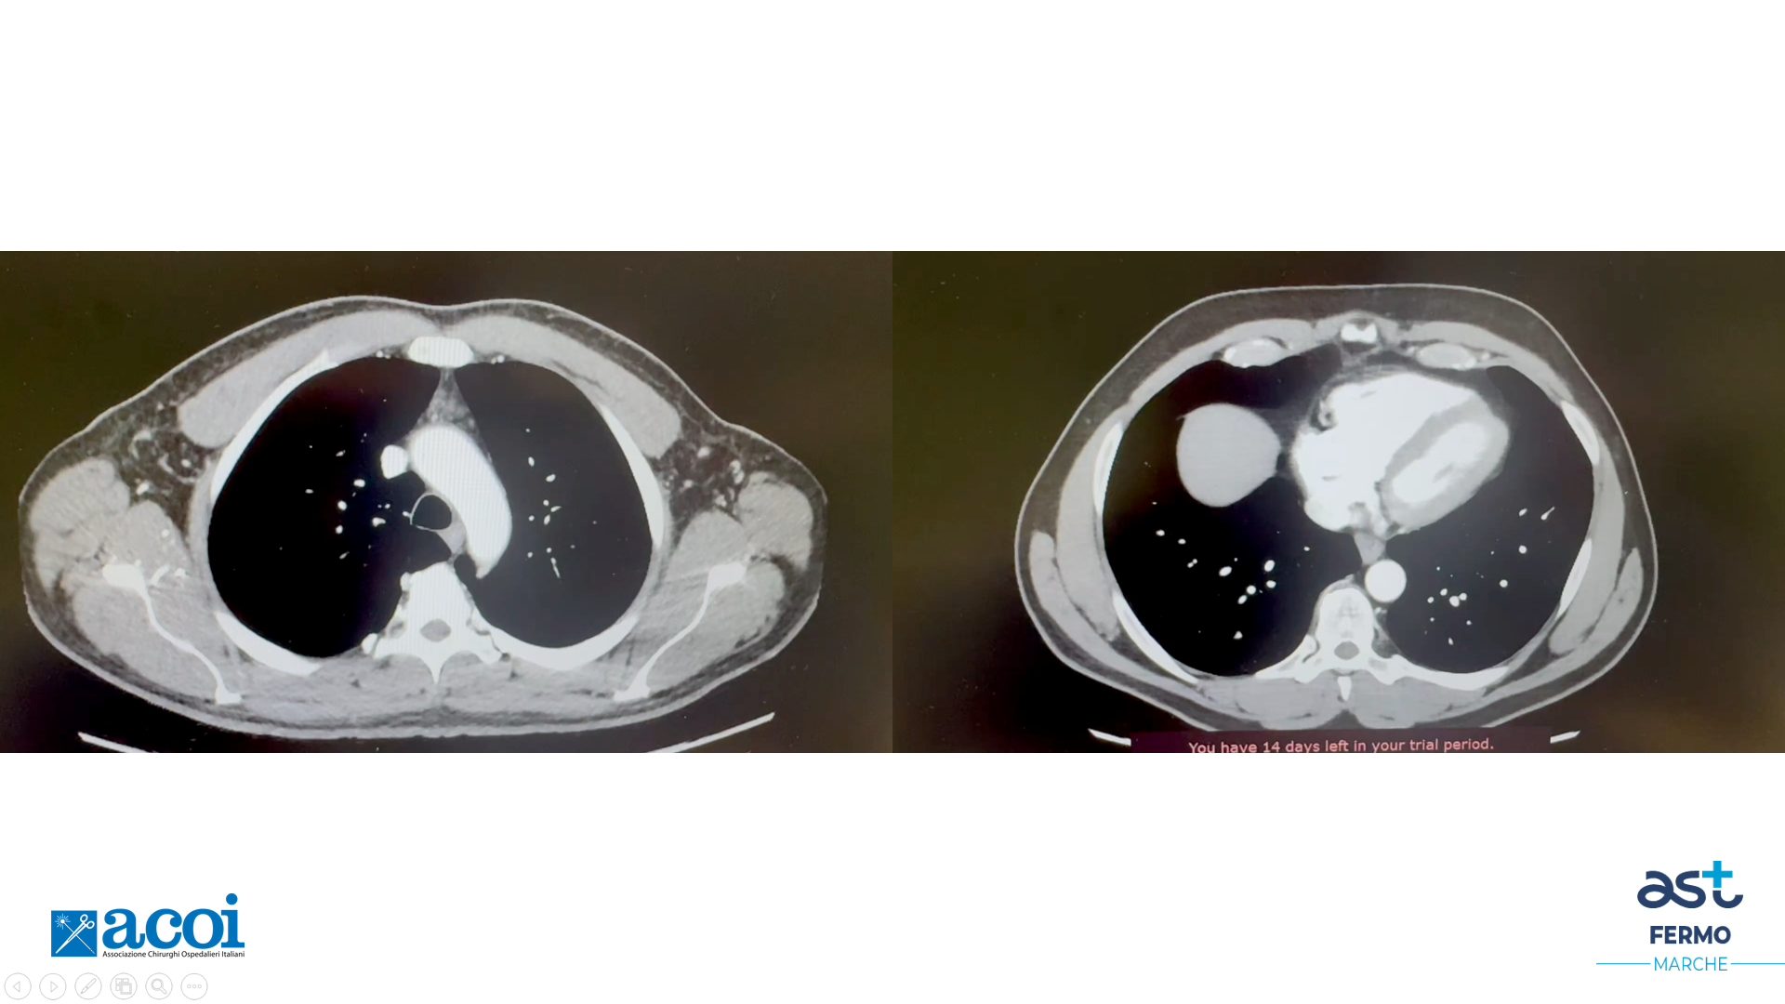
video

Slide 4
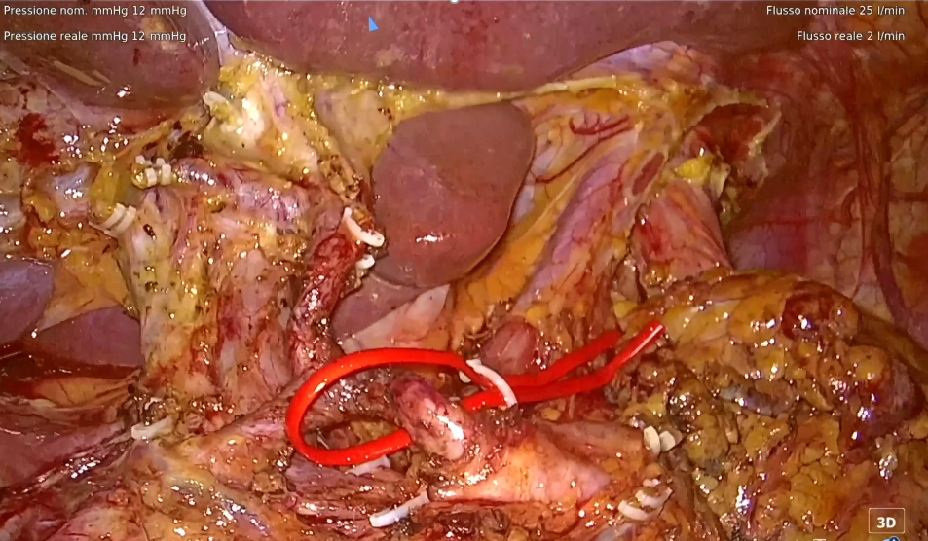
video

Slide 5
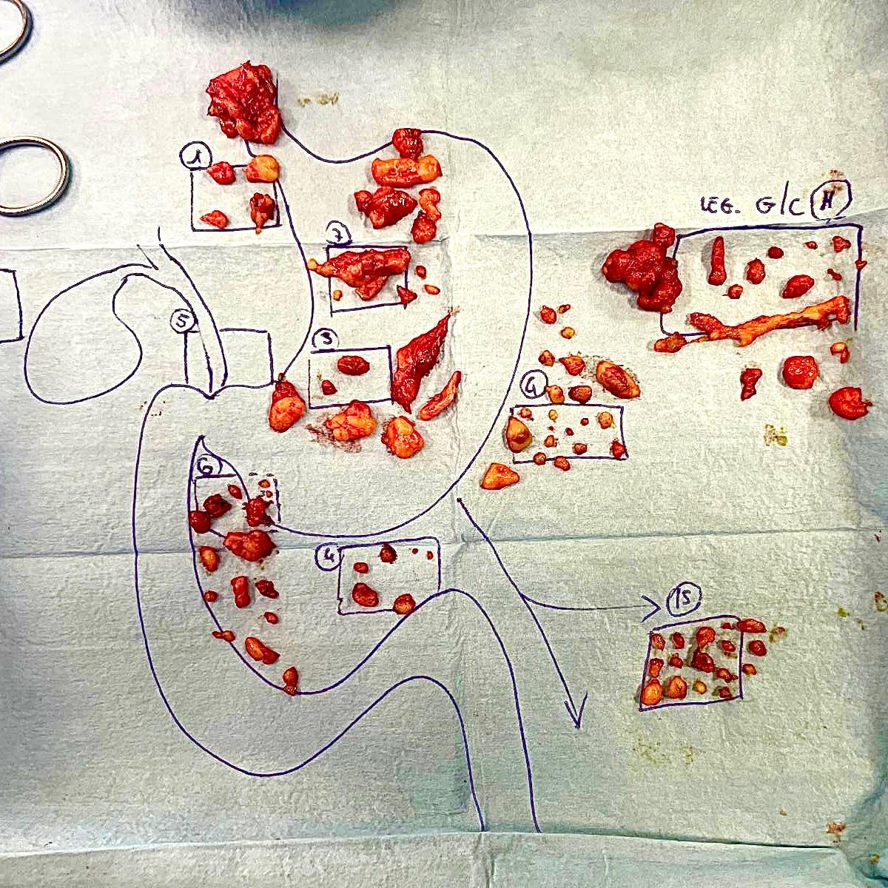
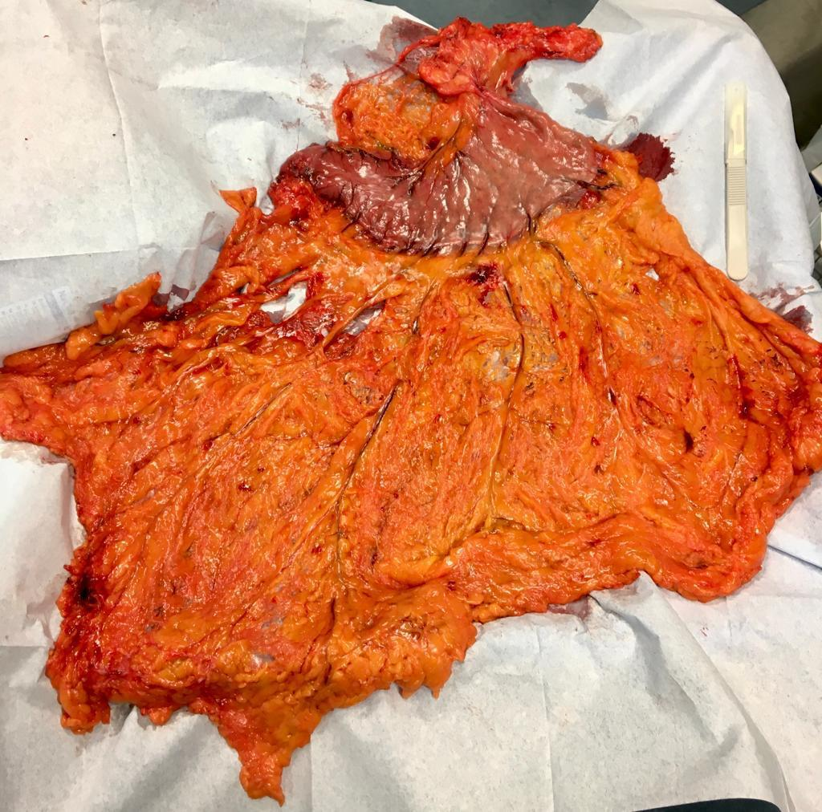

Slide 6
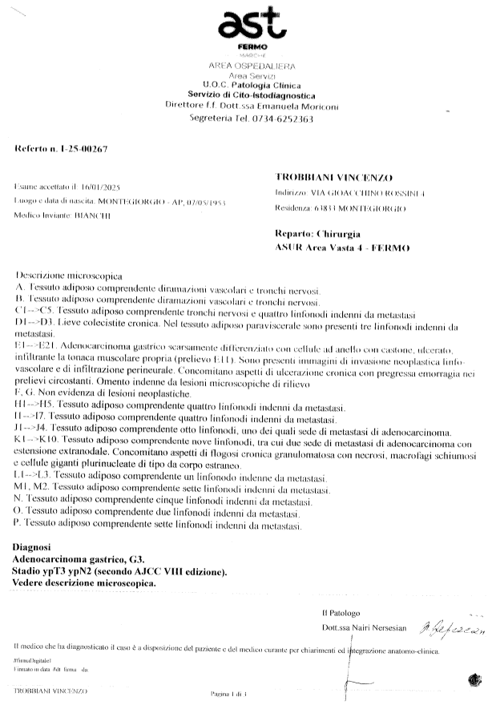
y
Totale 57 linfonodi

